Slide 1
案例 3 · 待办清单（增强版）
筛选、统计、持久化准备
computed 派生状态 → watch 监听 → v-if / v-show → Tab 切换 → 二次确认清除
#

Slide 2
本案例学什么
派生状态：三个视图 + 剩余数量，全部由 computed 算出来
watch 监听器：list 一变就自动存进本地存储
v-if 与 v-show：销毁重建 vs 隐藏，分别什么时候用
Vue3 里 v-if 和 v-for 为什么不能写在同一个标签上
顶部三 Tab（全部 / 进行中 / 已完成）切换视图
底部固定显示「剩余 X 项」
uni.showModal 二次确认后清除已完成
list 升级为 ref([])，用 filter 整体替换（与坑二和解）
产出：能筛选、会统计、刷新不丢数据的待办清单
#

Slide 3
从「存结果」到「算结果」
笨办法：三个数组各存一份，添加 / 切换 / 删除时三处都要同步改
漏改一处就会出现「列表里没有了、已完成里还在」的错误
新办法：数据只存一份 list，三个视图和统计数字全部算出来
数据变了，算出来的结果自然跟着变 —— 这就是「派生状态」
笨办法：存三份（容易出错）
本案例：只存一份（算出来）
const allList = []
const activeList = []
const doneList = []
// 每加一条都要改三个数组
// 切一次 done 也要改三个数组
const list = ref([]) // 只存这一份
// 三个视图全部由 list 算出来
const activeList = computed(
() => list.value.filter(t => !t.done)
)
#

Slide 4
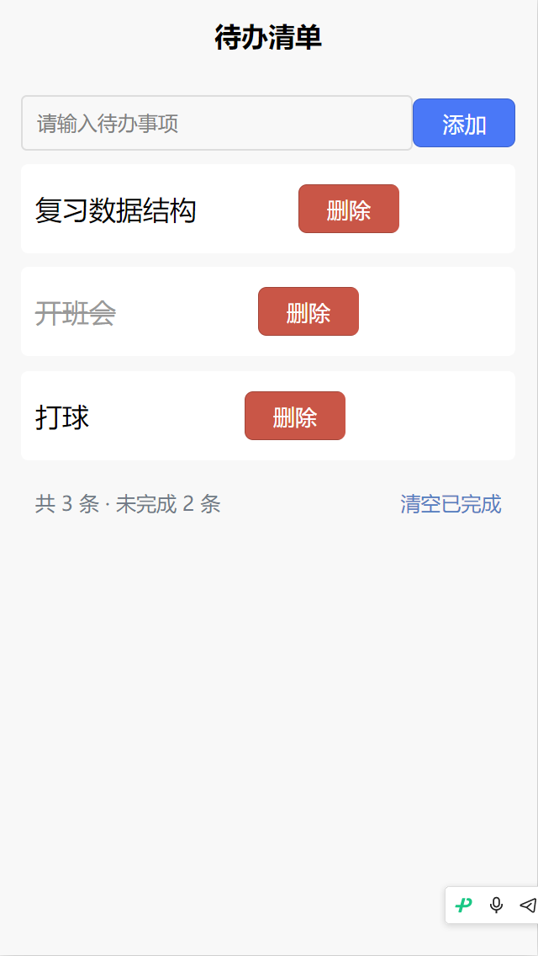
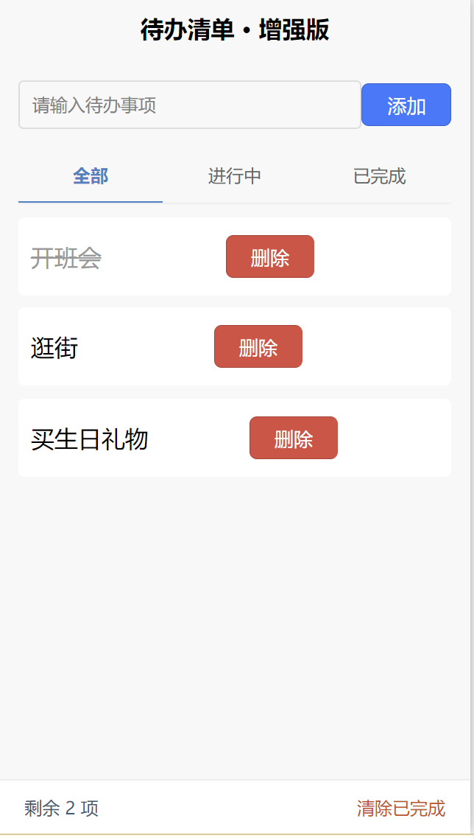
2.3 运行效果
2.2运行效果

Slide 5
一、派生状态：computed
不要存，要算
#

Slide 6
回顾案例 2：computed 已经用过一次
案例 2 里用 computed 算过「未完成数量」，那就是派生状态
computed 里的公式依赖什么，就只有什么变了才重算
本案例把派生值从 1 个扩展到 4 个：三视图 + 剩余数量
// 案例 2 写过的（1 个派生值）
const unDoneCount = computed(() => {
return list.filter(t => !t.done).length
})
// 本案例要扩展到 4 个
// activeList 进行中列表
// doneList 已完成列表
// currentList 当前 Tab 该显示的列表
// unDoneCount 剩余未完成数量
#

Slide 7
三视图筛选：全部由 list 算出来
list 是唯一的数据源，三个视图都是它的「投影」
filter 返回新数组，原数组不动 —— 视图之间互不干扰
done 为 true 进”已完成“，为 false 进”进行中“
// 唯一的数据源
const list = ref([])
// 派生 1：进行中（done 为 false）
const activeList = computed(() =>
list.value.filter(t => !t.done))
// 派生 2：已完成（done 为 true）
const doneList = computed(() =>
list.value.filter(t => t.done))
#

Slide 8
当前 Tab 也是一个响应式数据
currentTab 存的是当前选中哪个 Tab：all / active / done
它是一个普通的 ref，和业务数据一样参与响应式
切换 Tab 只改这一个变量，list 一条数据都不用动
const currentTab = ref('all') // 'all' | 'active' | 'done'
// 切换 Tab：只是改一个变量
@click="currentTab = 'active'"
// list 完全不受影响，数据一条都没动
// 变的只是「用哪个视图去看它」
#

Slide 9
一个 computed 统管三视图
写法一：if 逐项判断
写法二：switch 分派
const currentList = computed(() => {
if (currentTab.value === 'active')
return activeList.value
if (currentTab.value === 'done')
return doneList.value
return list.value
})
const currentList = computed(() => {
switch (currentTab.value) {
case 'active': return activeList.value
case 'done': return doneList.value
default: return list.value
}
})
currentList ：模板里 v-for 要渲染的数组
#

Slide 10
两种写法怎么选
方案 | 优点 | 缺点 | 适用
三个独立 computed | 各自缓存独立，哪块变只重算哪块 | computed 数量多，代码略长 | 视图结构差异大（推荐）
一个 computed + 分支 | 代码集中，新增视图只加一行 | 任何变化都会重算这一个 | 视图逻辑简单、以后还要扩展
直接在模板里 filter | 不用写 computed | 每次渲染都重算，模板变脏 | 不推荐
本案例采用「三个独立 computed + 一个 currentList」
#

Slide 11
剩余未完成数量
就是「进行中」列表的长度，不必重新 filter 一遍
computed 之间可以互相引用，框架会理清依赖关系
底部固定栏显示的数字，绑的就是它
// 写法一：复用 activeList（推荐，少算一遍）
const unDoneCount = computed(() => activeList.value.length)
// 写法二：直接再 filter 一次（结果一样）
const unDoneCount = computed(() =>
list.value.filter(t => !t.done).length)
<text>剩余 {{ unDoneCount }} 项</text>
#

Slide 12
computed 的缓存特性
依赖没变就不会重算 —— 多次读同一个 computed 只算一次
computed 里只做计算，不要改数据、不要调接口
// ✓ 可以：只读 list，返回计算结果
const activeList = computed(() =>
list.value.filter(t => !t.done))
// ✗ 不可以：在 computed 里改数据（副作用）
const bad = computed(() => {
list.value.push({ id: 99 }) // 会触发警告甚至死循环
return list.value.length
})
computed 负责「算」，watch 负责「做」—— 别混用
#

Slide 13
二、监听器：watch
数据变了，顺便做点别的事
#

Slide 14
watch 基本用法
watch 监听一个数据源，它变了就执行回调
监听 ref 用 watch(变量, 回调)；回调拿到新值和旧值
监听数组 / 对象的内容变化，必须加 { deep: true }
import { watch } from 'vue'
watch(list, (newVal, oldVal) => { //注意，new在前，old在后
console.log('新值：', newVal)
console.log('旧值：', oldVal)
}, { deep: true }) // 数组内容变化也要监听到
#

Slide 15
watch 的三个常用选项
选项 | 作用 | 什么时候用
deep: true | 深监听，数组/对象内部变化也触发 | 监听 list 这种数组，必加
immediate: true | 创建时立刻先执行一次回调 | 需要初始化（如首次读取存储）
flush: 'post' | 等 DOM 更新完再执行回调 | 回调里要读 DOM 尺寸时
不写选项 | 只在数据本身被替换时触发 | 监听简单的字符串 / 数字
口诀：监听数组加 deep，要初始化加 immediate
#

Slide 16
实战：list 一变就自动存进本地存储
watch 里调用 uni.setStorageSync 把数据写进本机
数组不能直接存，要先 JSON.stringify 转成字符串
回调里只做「存」，绝不能改 list —— 否则会无限循环
watch(list, (val) => {
// 只存，不改！改 list 会再次触发 watch → 死循环
uni.setStorageSync('todo-list', JSON.stringify(val))
}, { deep: true })
// 页面加载时读回来
const saved = uni.getStorageSync('todo-list')
if (saved) list.value = JSON.parse(saved)
存用 setStorageSync + JSON.stringify，读用 getStorageSync + JSON.parse
#

Slide 17
【为案例 7 打基础】为什么需要持久化
案例 2 的清单刷新页面就全没了 —— 数据只活在内存里
Storage 把数据写到本机，关掉应用再打开还在
各端通用：H5 用 localStorage、小程序和 App 用各自的存储
本案例先用起来，案例 7 会系统讲存储的边界与清理
// 存
uni.setStorageSync('todo-list', JSON.stringify(list.value))
// 读
const saved = uni.getStorageSync('todo-list')
if (saved) list.value = JSON.parse(saved)
// 删（本案例用不到，知道有就行）
uni.removeStorageSync('todo-list')
#

Slide 18
三、条件渲染：v-if 与 v-show
都不显示，但代价不一样
#

Slide 19
v-if vs v-show：机制差异
v-if：销毁 / 重建
v-show：切换 display
<view v-if="count > 0">
有内容
</view>
<!-- 条件为假时：
节点被销毁，DOM 里根本没有 -->
<view v-show="count > 0">
有内容
</view>
<!-- 条件为假时：
节点还在，只是 display: none -->
v-if 是真的「不存在」，v-show 只是「看不见」
#

Slide 20
该用哪个：性能场景
对比项 | v-if | v-show
切换代价 | 销毁 / 重建，代价高 | 只改 CSS，代价极低
首次渲染 | 条件为假时不渲染，更快 | 无论真假都渲染，略慢
适用场景 | 运行时条件很少变 | 需要频繁切换
配合 v-else | 支持 v-else / v-else-if | 不支持
本案例的用法 | 空态文案分支（P24） | Tab 面板频繁切换
口诀：频繁切换用 v-show，条件少变用 v-if
#

Slide 21
⚠️ v-if 与 v-for 不要写在同一个标签上
Vue3 里 v-if 的优先级高于 v-for，先判断再循环
于是 v-if 的表达式里根本拿不到 item —— 直接报错
正确做法：外层套一个不渲染的 <template>，或先 computed 过滤
<!-- ✗ 报错：v-if 先执行，此时 item 还不存在 -->
<view v-for="item in list" v-if="!item.done" :key="item.id">
<!-- ✓ 做法一：外层套 template，v-if 管整个列表 -->
<template v-if="currentList.length > 0">
<view v-for="item in currentList" :key="item.id">…</view>
</template>
<!-- ✓ 做法二（本案例用的）：先 computed 过滤，v-for 只负责渲染 -->
<view v-for="item in currentList" :key="item.id">…</view>
本案例把过滤交给 computed，v-for 里干干净净
#

Slide 22
四、顶部三 Tab 切换视图
一个数组，三种看法
#

Slide 23
Tab 的结构与样式
三个 view 横向 flex，各占三分之一
:class 绑定选中态，选中项变大、变色、加底部色条
选中态用对象写法：{ active: currentTab === 'all' }
<view class="tabs">
<view class="tab" :class="{ active: currentTab === 'all' }"
@click="currentTab = 'all'">全部</view>
<view class="tab" :class="{ active: currentTab === 'active' }"
@click="currentTab = 'active'">进行中</view>
<view class="tab" :class="{ active: currentTab === 'done' }"
@click="currentTab = 'done'">已完成</view>
</view>
#

Slide 24
Tab 点击切换：不需要写方法
@click 后面可以直接写一句赋值，不必包成方法
赋值改的是 currentTab，currentList 立刻重算
整个切换过程 list 一条数据都没动
写法：直接赋值 vs 包方法
数据：只动 currentTab
// ✓ 推荐：直接赋值，够简单
@click="currentTab = 'active'"
// 也可以包成方法（需要额外逻辑时才用）
function switchTab(name) {
currentTab.value = name
}
// 切换前后 list 都是这一个
const list = ref([...])
// 变的只有 currentTab
// 视图由 currentList 算出来
// → 切换是「零成本」的
#

Slide 25
三视图渲染与空态文案
v-for 渲染的永远是 currentList，模板只有一份
三个视图的空态文案不一样，用 v-if / v-else-if 分支
这里正好体现 v-if 的用法：条件很少变，用 v-if 更合适
<view v-if="currentList.length === 0" class="empty">
<text v-if="currentTab === 'all'">还没有待办，添加一条吧</text>
<text v-else-if="currentTab === 'active'">太棒了，没有进行中的事</text>
<text v-else>还没有完成的事，加油</text>
</view>
<view v-else class="list">
<view v-for="item in currentList" :key="item.id">…</view>
</view>
#

Slide 26
五、清除已完成：二次确认
危险操作要拦一下
#

Slide 27
uni.showModal：二次确认弹窗
showToast 是「通知一下」，showModal 是「等你做决定」
确认与取消的结果在 success 回调的 res.confirm 里
showCancel: true 是默认值，会在右侧多一个取消按钮
uni.showModal({
title: '确认清除',
content: '确定要清除所有已完成事项吗？',
success: (res) => {
if (res.confirm) {
console.log('用户点了确定')
} else if (res.cancel) {
console.log('用户点了取消')
}
}
})
#

Slide 28
清除写法升级：list 改用 ref([])
案例 2 的坑二：reactive 数组不能整体赋值
本案例把 list 升级为 ref([])，整体替换就合法了
写法：list.value = list.value.filter(t => !t.done)
本案例：ref + filter（推荐）
案例 2：reactive + splice
// 本案例：ref([])
const list = ref([])
// ✓ 整体替换，合法且直观
list.value = list.value.filter(t => !t.done)
// 模板里依然是 list，不用管 .value
// v-for="item in currentList"
// 案例 2：reactive([])
const list = reactive([])
// ✗ 整体赋值会丢响应
list = list.filter(t => !t.done)
// ✓ 必须原地替换
const remain = list.filter(t => !t.done)
list.splice(0, list.length, ...remain)
#

Slide 29
边界情况：想周全一点
没有已完成项时：先提示再 return，不弹无意义的确认框
弹窗里带上条数：告诉用户将要删掉几条，更友好
清除后 watch 会自动触发，新数据自动落盘，不用手动存
数据被整体替换后，模板里的 list 依然响应 —— 这正是 ref 的好处
点清除
先判断有没有
弹窗确认
显示将删几条
整体替换
ref 用 filter
自动落盘
watch 触发
▶
▶
▶
#

Slide 30
完整代码（上）：template —— 输入区 + Tab
<template>
<view class="page">
<!-- 输入区 -->
<view class="input-row">
<input class="input" v-model.trim="newText"
placeholder="请输入待办事项" @confirm="addTodo" />
<button type="primary" size="mini" @click="addTodo">添加</button>
</view>
<!-- 顶部三 Tab -->
<view class="tabs">
<view class="tab" :class="{ active: currentTab === 'all' }"
@click="currentTab = 'all'">全部</view>
<view class="tab" :class="{ active: currentTab === 'active' }"
@click="currentTab = 'active'">进行中</view>
<view class="tab" :class="{ active: currentTab === 'done' }"
@click="currentTab = 'done'">已完成</view>
</view>
#

Slide 31
完整流程：点按钮 → 弹窗 → 确认才清除
清空逻辑全部写在 res.confirm 为真的分支里
用户点取消，什么都不做 —— 这是二次确认的意义
清除完再给一个 showToast，操作才算闭环
function clearDone() {
if (doneList.value.length === 0) {
uni.showToast({ title: '没有可清除的', icon: 'none' })
return
}
uni.showModal({
title: '确认清除',
content: `将删除 ${doneList.value.length} 条已完成事项`,
success: (res) => {
if (!res.confirm) return // 取消：什么都不做
list.value = list.value.filter(t => !t.done)
uni.showToast({ title: '已清除', icon: 'success' })
}
})
}
#

Slide 32
六、完整代码与实践任务
给待办清单加上筛选、统计与持久化
#

Slide 33
完整代码（中）：template —— 列表 + 底部栏
<!-- 列表：渲染的是 currentList（由 computed 算出来） -->
<view class="list">
<view class="item" v-for="item in currentList" :key="item.id"
@click="item.done = !item.done">
<text :class="{ done: item.done }">{{ item.text }}</text>
<button size="mini" type="warn"
@click.stop="deleteItem(item.id)">删除</button>
</view>
</view>
<!-- 三种空态文案，用 v-if / v-else-if 分支 -->
<view v-if="currentList.length === 0" class="empty">
<text v-if="currentTab === 'all'">还没有待办，添加一条吧</text>
<text v-else-if="currentTab === 'active'">太棒了，没有进行中的事</text>
<text v-else>还没有完成的事，加油</text>
</view>
<!-- 底部固定栏 -->
<view class="bottom-bar">
<text class="count">剩余 {{ unDoneCount }} 项</text>
<text class="clear" @click="clearDone">清除已完成</text>
</view>
</view>
</template>
#

Slide 34
完整代码（下）：script —— 数据与计算属性
<script setup>
import { ref, computed, watch } from 'vue'
// 数据：只存这一份
const list = ref([]) // 本案例升级为 ref，可整体替换
const newText = ref('')
const currentTab = ref('all') // 'all' | 'active' | 'done'
let nextId = 1
// 派生状态：全部由 list 算出来，不另存
const activeList = computed(() =>
list.value.filter(t => !t.done))
const doneList = computed(() =>
list.value.filter(t => t.done))
const currentList = computed(() => {
if (currentTab.value === 'active') return activeList.value
if (currentTab.value === 'done') return doneList.value
return list.value
})
const unDoneCount = computed(() => activeList.value.length)
// 副作用：list 一变就落盘（只存，不改 list）
watch(list, (val) => {
uni.setStorageSync('todo-list', JSON.stringify(val))
}, { deep: true })
#

Slide 35
完整代码（下）：script —— 添加与删除
// 添加：判空 → push → 清空输入框
function addTodo() {
const text = newText.value
if (!text) return uni.showToast({ title: '请输入内容', icon: 'none' })
list.value.push({ id: nextId++, text, done: false })
newText.value = ''
}
// 删除单条：ref 可以直接整体替换
function deleteItem(id) {
list.value = list.value.filter(t => t.id !== id)
}
// 切换完成：改的是对象属性，视图自动更新
// 模板里直接写 @click="item.done = !item.done"
// 需要额外逻辑时才包成方法
// function toggleDone(item) {
// item.done = !item.done
// }
#

Slide 36
完整代码（下）：script —— 清除已完成
// 清除已完成：先判空，再二次确认
function clearDone() {
if (doneList.value.length === 0)
return uni.showToast({ title: '没有可清除的', icon: 'none' })
uni.showModal({
title: '确认清除',
content: `将删除 ${doneList.value.length} 条已完成事项`,
success: (res) => {
if (!res.confirm) return // 取消则什么都不做
list.value = list.value.filter(t => !t.done)
uni.showToast({ title: '已清除', icon: 'success' })
}
})
}
</script>
#

Slide 37
完整代码（下）：style scoped
<style scoped>
.page { padding: 30rpx; padding-bottom: 140rpx; } /* 给底部栏留位 */
.input-row { display: flex; align-items: center; }
.input {
flex: 1; height: 72rpx; padding: 0 20rpx; font-size: 28rpx;
border: 1px solid #DDDDDD; border-radius: 8rpx;
}
.tabs { display: flex; margin-top: 30rpx; border-bottom: 1px solid #EEEEEE; }
.tab { flex: 1; text-align: center; padding: 24rpx 0;
font-size: 28rpx; color: #666666; }
.tab.active { color: #2683C6; font-weight: bold;
border-bottom: 4rpx solid #2683C6; }
.item { display: flex; align-items: center; justify-content: space-between;
padding: 28rpx 20rpx; margin-top: 20rpx;
background: #FFFFFF; border-radius: 10rpx; }
.done { text-decoration: line-through; color: #999999; }
.empty { padding: 120rpx 0; text-align: center;
font-size: 28rpx; color: #999999; }
.bottom-bar { /* 底部固定栏 */
position: fixed; left: 0; right: 0; bottom: 0;
display: flex; justify-content: space-between; align-items: center;
padding: 24rpx 40rpx; background: #FFFFFF; border-top: 1px solid #EEEEEE;
}
.count { font-size: 28rpx; color: #335B74; }
.clear { font-size: 28rpx; color: #D9480F; }
</style>
#

Slide 38
完整代码（补充）：恢复数据
页面加载时把上次的数据读回来，nextId 要接着最大值往下走
Storage 里存的永远是字符串，取出来必须 JSON.parse
// 页面初始化：把上次的数据读回来
const saved = uni.getStorageSync('todo-list')
if (saved) {
list.value = JSON.parse(saved)
// id 要接着上次的往下走，不能从头开始
//Math.max(m, t.id) = 取"当前最大值"和"当前元素 id"中更大的那个，作为新的累加器
nextId = list.value.reduce((m, t) => Math.max(m, t.id), 0) + 1
}
nextId 必须接着最大值加一，否则新数据会和旧数据撞 id
#

Slide 39
完整代码的逻辑全景
数据
list + currentTab
派生
4 个 computed
视图
Tab 切换渲染
副作用
watch 落盘
▶
▶
▶
数据层只有两个：list（待办）和 currentTab（当前视图）
派生层负责「算」：三个列表 + 一个统计数字，一个都不存
视图层负责「显示」：v-for 渲染 currentList，:class 控制选中态
副作用层负责「做」：watch 把 list 写进本地存储
四层各管一件事，改动任何一层都不会牵连其他层
#

Slide 40
任务要求与步骤拆解
1. 在案例 2 的项目上继续改，list 从 reactive([]) 改成 ref([])
2. 加 currentTab = ref('all')，写三个 computed 筛选列表
3. 顶部加三个 Tab，:class 绑选中态，@click 直接赋值
4. 列表 v-for 渲染 currentList，空态按 Tab 显示不同文案
5. 底部固定栏显示「剩余 X 项」+「清除已完成」按钮
6. 写 watch(list, ..., { deep: true }) 自动存本地存储
7. clearDone 里加 uni.showModal 二次确认，取消则不做任何事
8. 刷新页面验证数据还在，三个 Tab 都点一遍
#

Slide 41
交付前自查表
1. 三个视图是算出来的吗？有没有偷偷另存一份数组？
2. watch 里面只存数据、没有改 list 吧？（改了就死循环）
3. watch 加 deep: true 了吗？（不加监听不到 push）
4. 刷新页面后，待办数据还在吗？
5. 恢复数据后，nextId 接着最大值往下走了吗？
6. 点「清除已完成」会先弹确认框吗？点取消真的没清吗？
7. 三个 Tab 的空态文案各不相同吗？
8. v-if 和 v-for 有没有写在同一个标签上？
9. 底部固定栏会遮住最后一条待办吗？
10. 浏览器和微信小程序两端都实际点过一遍吗？
#

Slide 42
常见翻车点与回顾
翻车 1：watch 回调里改了 list → 无限循环，页面卡死
翻车 2：v-if 和 v-for 写在同一标签上 → 报错拿不到 item
翻车 3：list 还是 reactive，却写了 list = list.filter(...)
翻车 4：watch 忘加 deep，push 新数据不落盘，刷新就没了
翻车 5：读回来直接用，忘了 JSON.parse，列表显示成一串字符
翻车 6：恢复数据后 nextId 从 1 重来，新数据和旧数据撞 id
一条线：数据（list + currentTab）→ 派生（computed）→ 视图（Tab）→ 副作用（watch 落盘）
下个案例预告：把列表项抽成子组件 —— props 传进来，emit 传出去
#

